Slide 1
PERIODE 4 VERZORGEN GEWAS 1

Slide 2
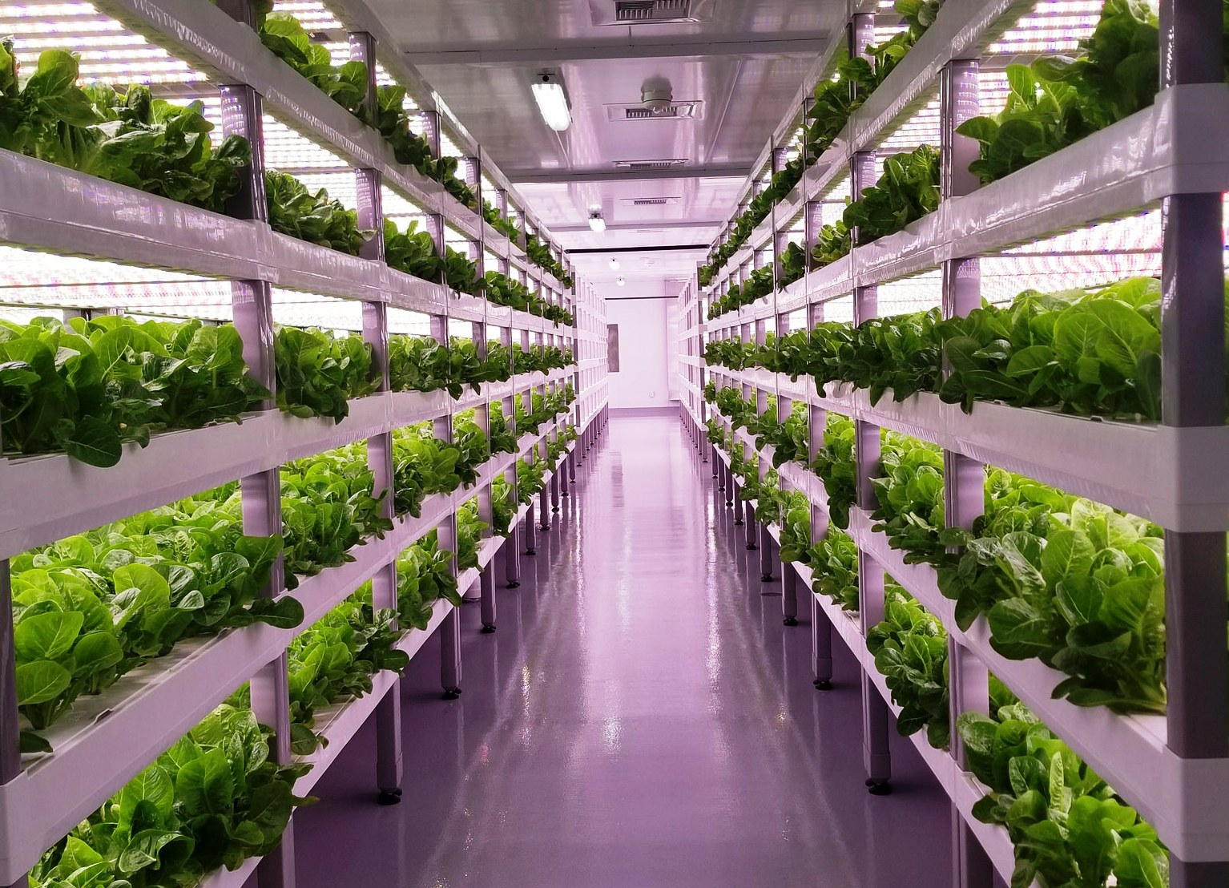
BLOK 4
Vertical Farming
28/3 Les 1 Wat is Vertical Farming
04/4 Les 2 Opzetten practicum
11/4 Les 3 Practicum & High Tech Horticulture
18/4 Les 4 Practicum & High Tech Horticulture
25/4 Les 5 Practicum & Business Modellen
09/5 Toets

Slide 3
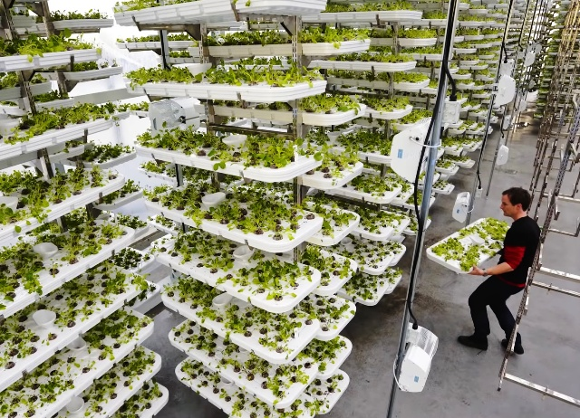
Les 1 Wat is Vertical Farming
De definitie van vertical farming:
Vertical farming staat voor het produceren van planten, vooral ten behoeve van voedselvoorziening of grondstof, in een volledig gesloten, gecontroleerde omgeving, waarbij gebruik wordt gemaakt van geavanceerde teeltmethoden, zoals gestapelde (hydroponics) teeltlagen, aangestuurde verlichting (LED), geavanceerde klimaat/luchtbehandeling, en plantgroeisystemen (CO₂, voeding).

Slide 4
Les 1 Wat is Vertical Farming
Historie:
In Azië: Start in Japan 1983, inmiddels vele honderden.
In Amerika: 2008 met economische crisis 2008
In Europa: Voortgekomen uit stadslandbouw en uitgangsmaterialen

Slide 5
Les 1 Wat is Vertical Farming
Productie gedreven of Technologie/Innovatie gedreven?
Het eerste type is producent gedreven, waar het doel is om voedsel te produceren voor de supermarkt, restaurants, en de eindconsument.
Het tweede type is gedreven door de technologie/innovatie bedrijven. De focus is op onderzoek naar beter teelt ssystemen en aangepaste rassen.

Slide 6
Les 1 Wat is Vertical Farming
Productie gedreven of Technologie/Innovatie gedreven?

Slide 7
Les 1 Wat is Vertical Farming
3 Voorbeelden van gebruikte technologie:

Slide 8
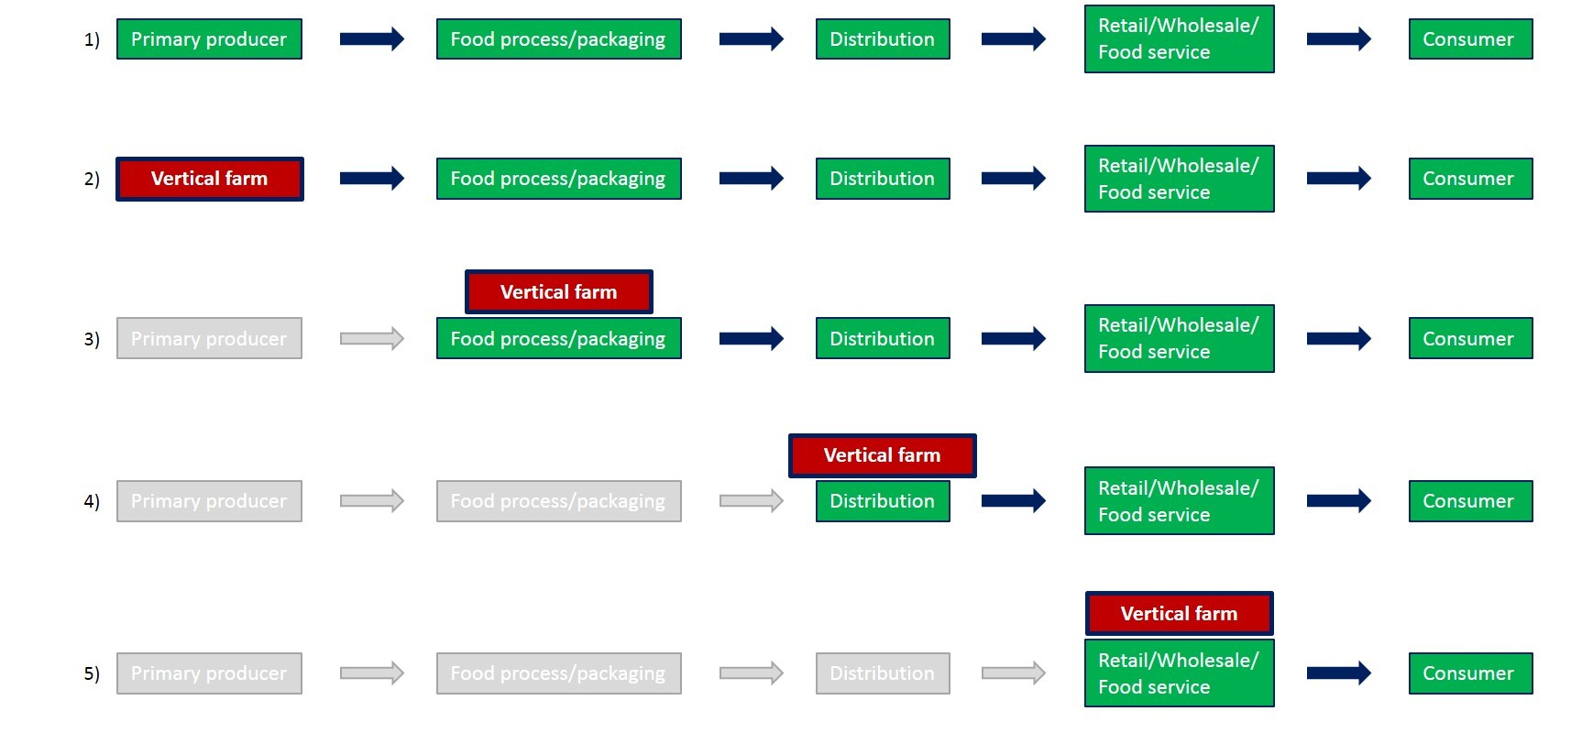
Les 1 Wat is Vertical Farming
Wie neemt het initiatief:

Slide 9
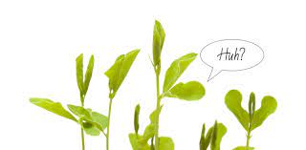
Les 1 Wat is Vertical Farming
Maak nu lesbrief 1

